Slide 1
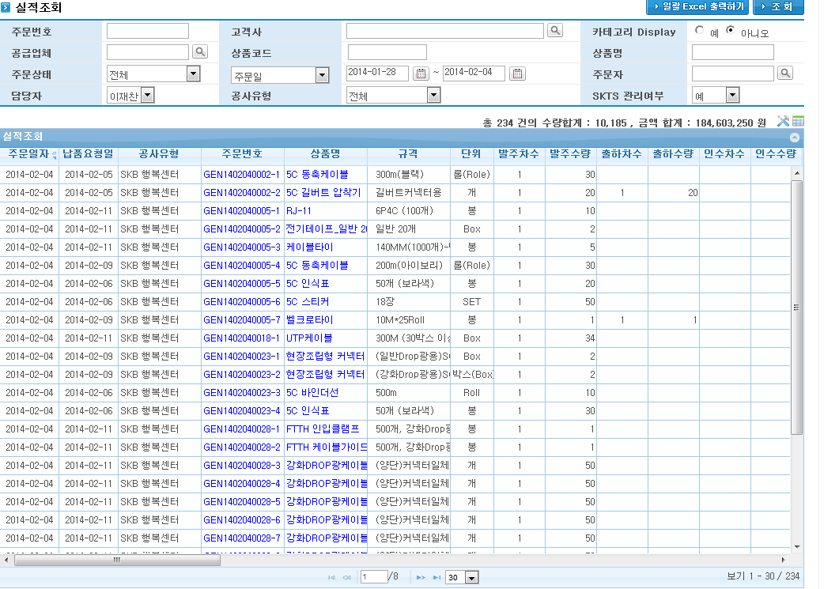
상품등록시 신규상품은 연도 선택 가능하나, 실적조회에서 연도 필드 생성 필요
필드 추가 : 신규상품연도
-> 신규상품연도가 있을시에는 연도가 나오고 없을시에는 공란

Slide 2
실적조회에서 미정산주문건만 나오게
ㅇ 필터 추가
정산여부 : 전체/정산/미정산 (셀렉트박스선택)- 디폴트는 전체

Slide 3
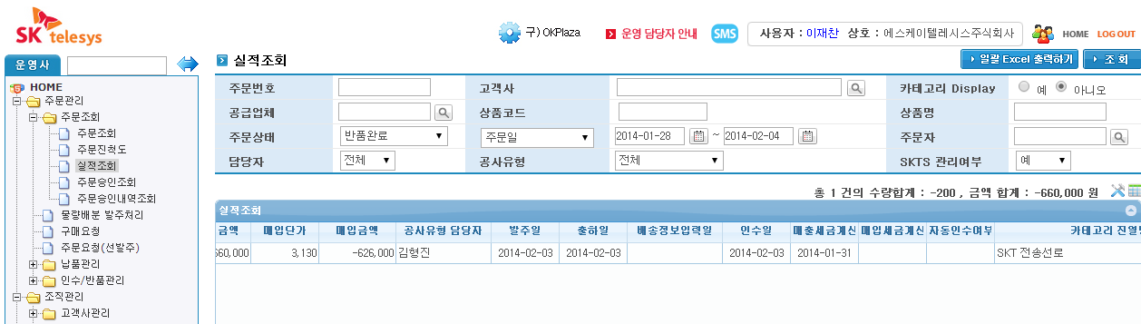
실적조회에서 반품완료 주문건에 대해서 배송정보입력일 입력
ㅇ반품완료하면 배송정보입력일에 옆에 있는 출하일과 똑같이 입력되게.

Slide 4
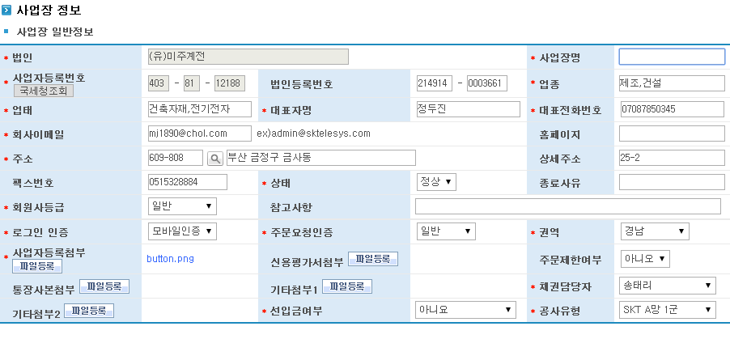
사업장명 규칙 일원화
기지국공사
ㅇ 사업장명(텍스트창)은 필수 입력 아닌걸로 변경(기존 사업장명이 있는 업체들은 모두 공란으로 세팅)
ㅇ사업장명 기준
법인(자동불러오기 – 수정불가)
공사유형법인(자동불러오기 – 수정불가)
사업장명 : 텍스트창 – 고객사에서 자유입력
기존
변경
(유)미주계전 SKT A망 1군 기지국공사

Slide 5
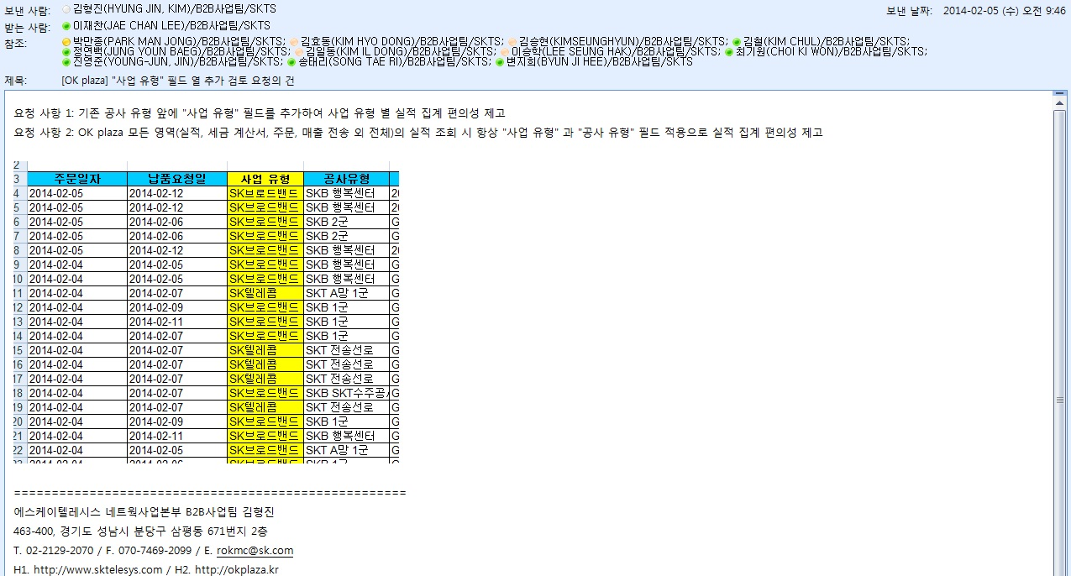
조직관리>>운영사관리내 공사유형과 연결된 사업장 리스트에 권역필드 추가
ㅇ사업유형 필드 추가
->경영리포트에 연매출현황에 나오는 공사유형(대) (SKT,SKB,기타)
으로 나오게

Slide 6
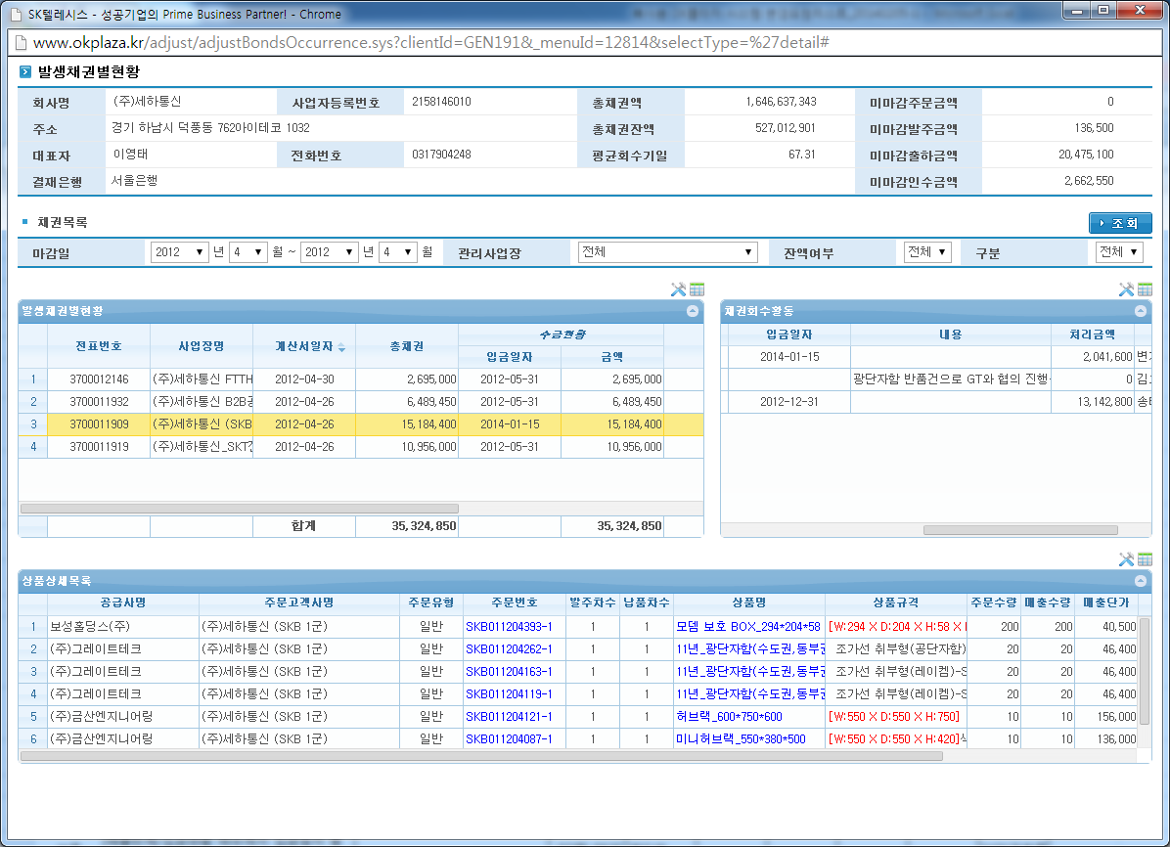
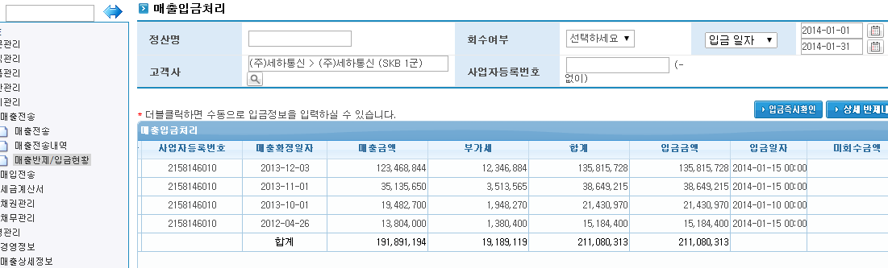
ㅇ채권관리>>채권별 화면
입금일자가 다름
ㅇ 위 화면에서 입금일자가 다른데도 불구하고 입금일자 1/15일에 합계로 나옴
ㅇ 요청사항
1. 필터에서 입금일자로 조회 시 아래 입금금액이 실제 입금한 날짜에 맞는 금액만 나오게
ㅇ매출반제/입금현황 화면

